Slide 1
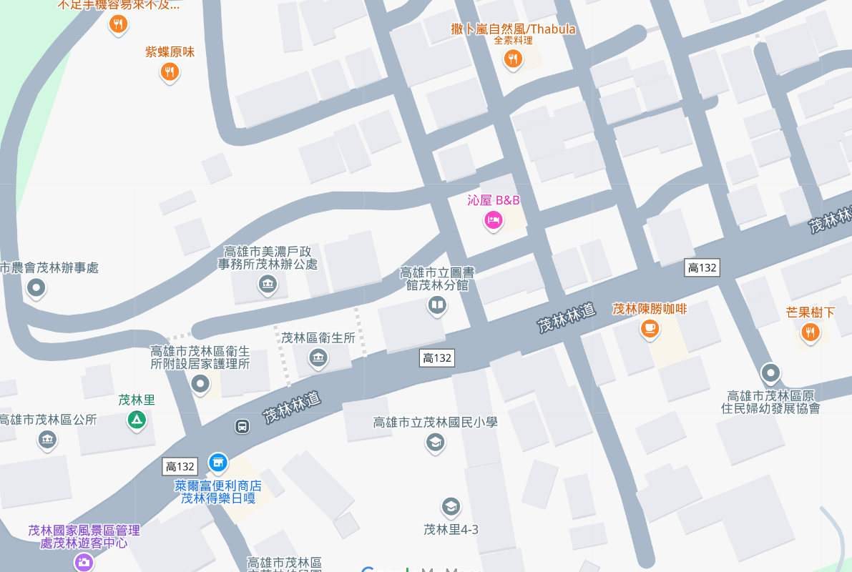


茂林區茂林里水災防災地圖
防災資訊表
災情通報單位
高雄市災害應變中心
電話:07-812-8111
鳳山區災害應變中心
電話: 07-719-4464
消防局報案電話：119
警察局報案電話：110
市民服務熱線：1999
緊急聯絡人
茂林里里長 田振弘
電話：07-680-1045
手機：0937-556532
防災資訊網
中央氣象署http://www.cwa.gov.tw/
水利署防災資訊網http://fhy.wra.gov.tw/Pub_Web_2011/
高雄市政府水利局http://wrb.kcg.gov.tw/
避難原則
就地避難或垂直避難，低窪地區前往避難收容處所
避難收容處所
茂林國小
地址：茂林巷8-3號
電話：6801043
高雄水情e點靈
淹水警戒分級
定義
二級警戒：發布淹水警戒之鄉(鎮、市、區)如持續降雨，其轄內易淹水村里及道路可能三小時內開始積淹水。
一級警戒：發布淹水警戒之鄉(鎮、市、區)如持續降雨，其轄內易淹水村里及道路可能已經開始積淹水。
淹水雨量警戒值
單位: 毫米 | 1 小時 | 3 小時 | 6 小時
二級警戒 | 70 | 160 | 210
一級警戒 | 80 | 170 | 230
圖例
 | 警察單位
 | 消防單位
 | 醫療單位
 | 避難處所
 | 避難疏散方向

Slide 2
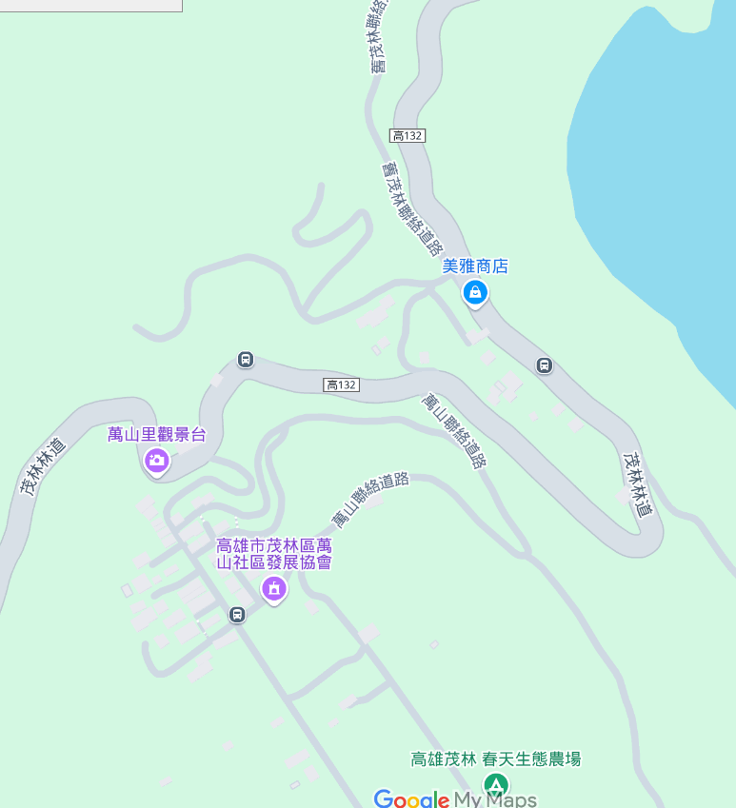
茂林區萬山里水災防災地圖
防災資訊表
災情通報單位
高雄市災害應變中心
電話:07-812-8111
鳳山區災害應變中心
電話: 07-719-4464
消防局報案電話：119
警察局報案電話：110
市民服務熱線：1999
緊急聯絡人
萬山里里長 蔡正男
電話：680-1045
手機：0903-024040
防災資訊網
中央氣象署http://www.cwa.gov.tw/
水利署防災資訊網http://fhy.wra.gov.tw/Pub_Web_2011/
高雄市政府水利局http://wrb.kcg.gov.tw/
避難原則
就地避難或垂直避難，低窪地區前往避難收容處所
避難收容處所
萬山避難屋
地址：萬山里鳳梨村上方
電話：6801930
高雄水情e點靈
淹水警戒分級
定義
二級警戒：發布淹水警戒之鄉(鎮、市、區)如持續降雨，其轄內易淹水村里及道路可能三小時內開始積淹水。
一級警戒：發布淹水警戒之鄉(鎮、市、區)如持續降雨，其轄內易淹水村里及道路可能已經開始積淹水。
淹水雨量警戒值
單位: 毫米 | 1 小時 | 3 小時 | 6 小時
二級警戒 | 70 | 160 | 210
一級警戒 | 80 | 170 | 230
圖例
 | 警察單位
 | 消防單位
 | 醫療單位
 | 避難處所
 | 避難疏散方向

Slide 3
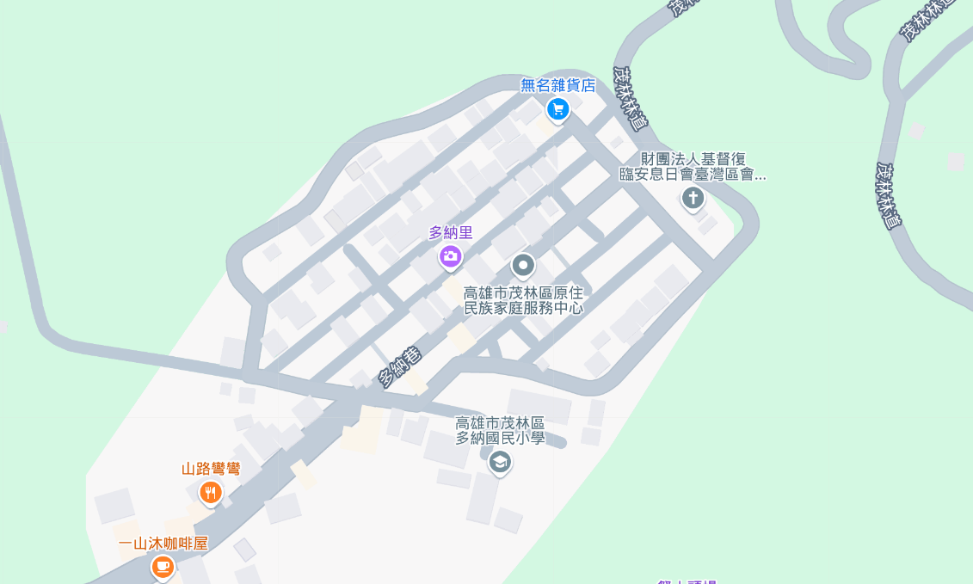
茂林區多納里水災防災地圖
防災資訊表
災情通報單位
高雄市災害應變中心
電話:07-812-8111
鳳山區災害應變中心
電話: 07-719-4464
消防局報案電話：119
警察局報案電話：110
市民服務熱線：1999
緊急聯絡人
多納里里長 羅耀明
電話：680-1045
手機：0925-585096
防災資訊網
中央氣象署http://www.cwa.gov.tw/
水利署防災資訊網http://fhy.wra.gov.tw/Pub_Web_2011/
高雄市政府水利局http://wrb.kcg.gov.tw/
避難原則
就地避難或垂直避難，低窪地區前往避難收容處所
避難收容處所
多納國小
地址：多納巷1號
電話：6801178
高雄水情e點靈
淹水警戒分級
定義
二級警戒：發布淹水警戒之鄉(鎮、市、區)如持續降雨，其轄內易淹水村里及道路可能三小時內開始積淹水。
一級警戒：發布淹水警戒之鄉(鎮、市、區)如持續降雨，其轄內易淹水村里及道路可能已經開始積淹水。
淹水雨量警戒值
單位: 毫米 | 1 小時 | 3 小時 | 6 小時
二級警戒 | 70 | 160 | 210
一級警戒 | 80 | 170 | 230
圖例
 | 警察單位
 | 消防單位
 | 醫療單位
 | 避難處所
 | 避難疏散方向

